Slide 1
教学内容：矩阵的转置，分块矩阵及其运算，
几类特殊的矩阵
教学目的：通过本节的教学使学生了解矩阵转置的概
念和分块矩阵的概念，掌握分块矩阵的方法.
教学要求：理解分块矩阵的概念，熟练掌握分块矩阵的各种运算，会计算矩阵多项式.
教学重点：矩阵转置的运算，分块矩阵的方法，分块矩阵的各种运算.
教学难点：分块矩阵的乘法运算.
教学时间：2学时.

Slide 2
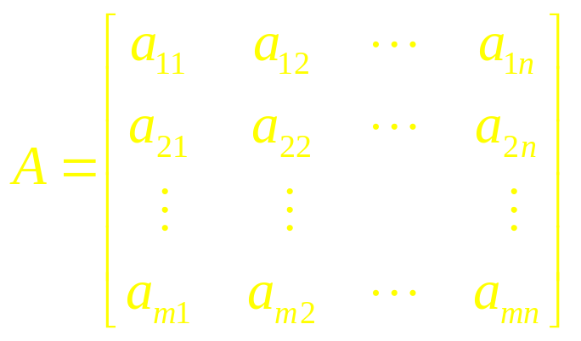
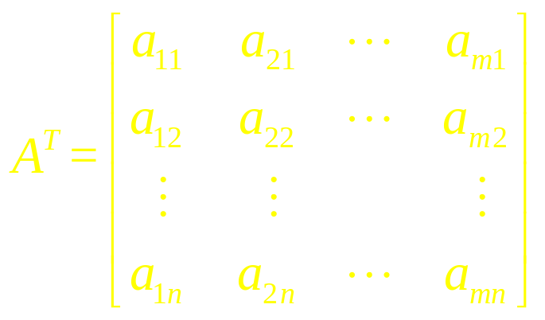
第一章
2.4 矩阵的转置
1. 定义
定义2.4 设矩阵 A 不改变每行元素的相互顺序, 把A的行依此换成同序数的列所排成的矩阵, 称为 A 的转置矩阵,记作 A^{T}.
显然 A^{T} 的(i,j)元就是 A的(j,i)元.

Slide 3
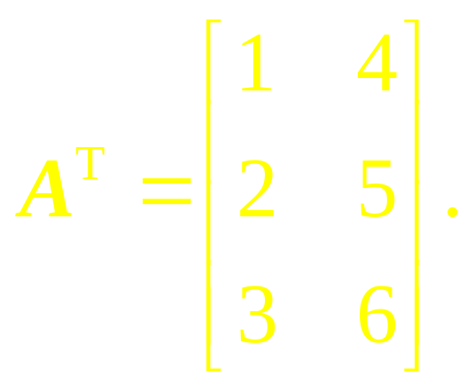
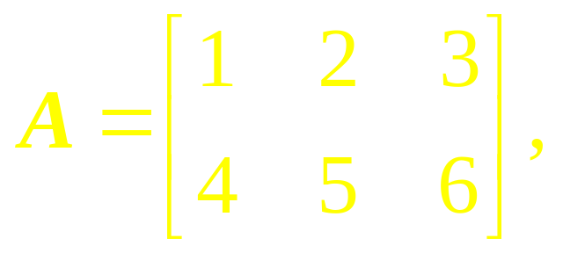
例如

Slide 4
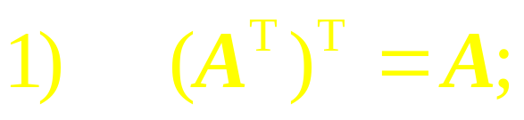
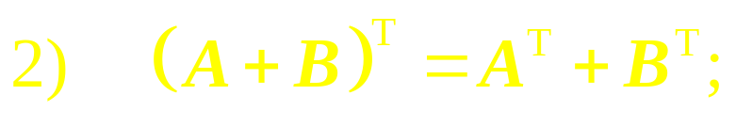
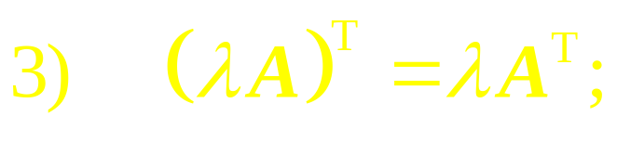
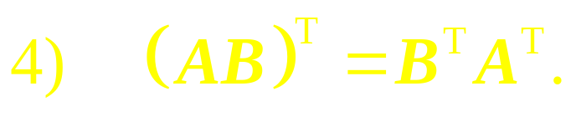
2. 运算律
这里仅证明4）
设 A = ( a_{ij} )_{m×n} , B = ( b_{ij} )_{n×p} .
AB = C = ( c_{ij} )_{m×p} ， B^{T}A^{T} = D = ( d_{ij} )_{p×m}.
显然，要证明（AB )^{T} = B^{T}A^{T}, 只须证明 c_{ji} = d_{ij}即可.
因为

Slide 5
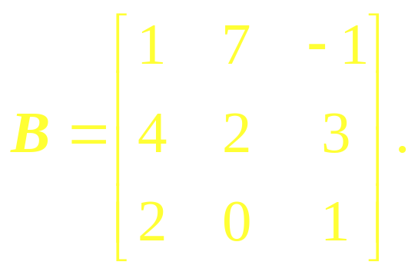
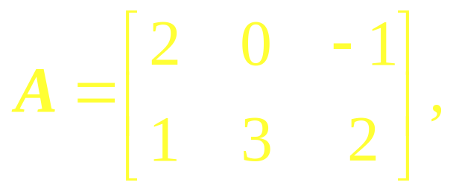
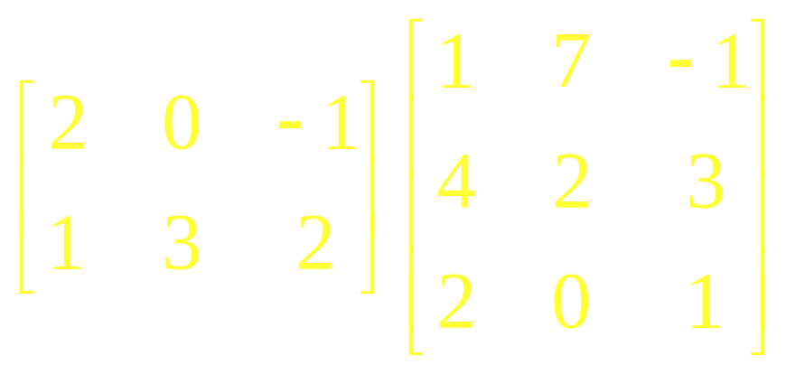
例1.已知
求 ( AB )^{T}.
解法1：因为
AB =

Slide 6
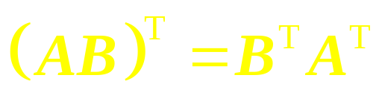
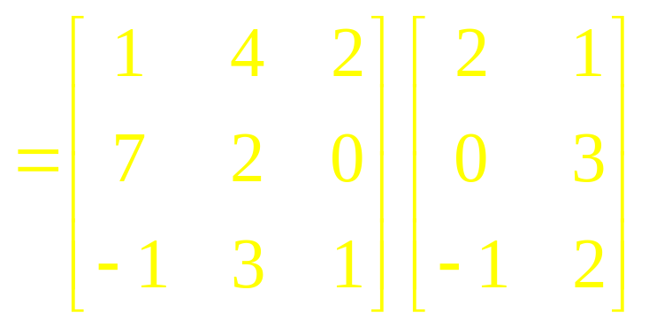
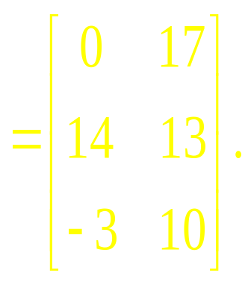

解法2：

Slide 7
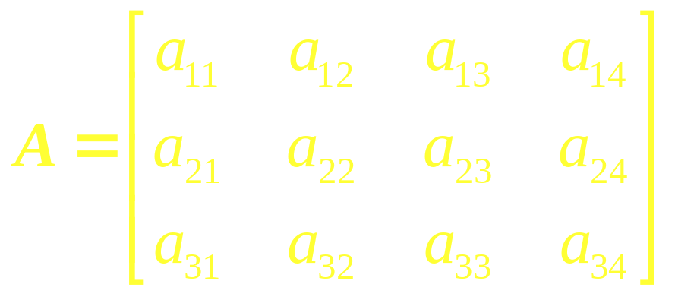
§3 分块矩阵及矩阵的分块运算
一. 分块矩阵的定义
把一个阶数较高的矩阵,用若干条横线和竖线分成若干小矩阵 , 每一小矩阵都叫做矩阵的子块 ,以子块为元素的矩阵称为分块矩阵.
例如：将3×4矩阵
分块形式如下：

Slide 8
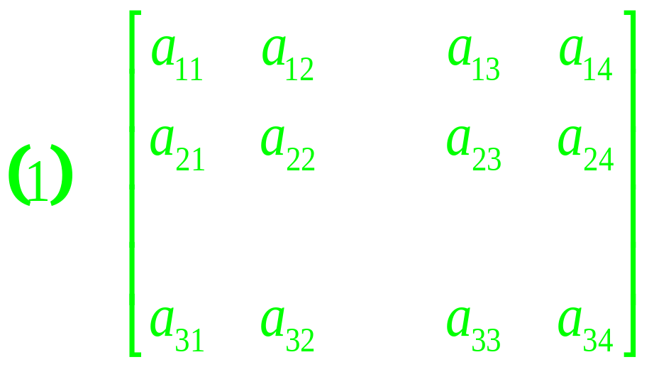
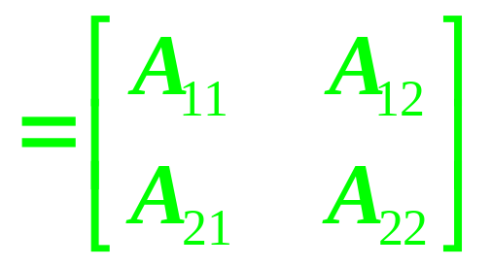
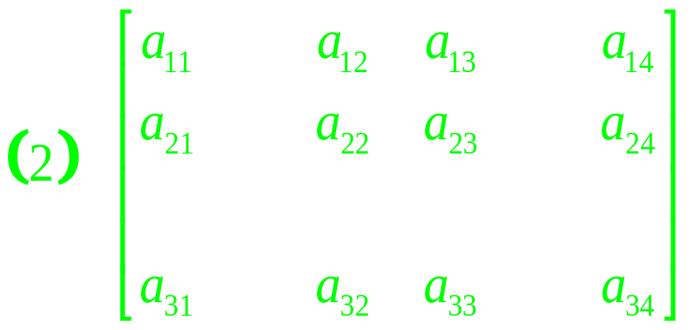
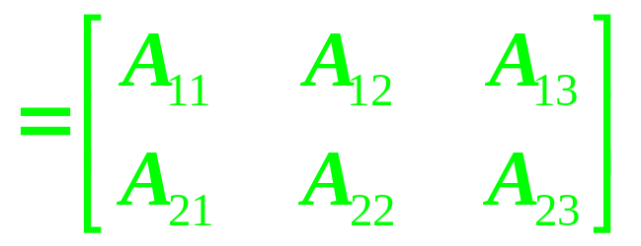

Slide 9
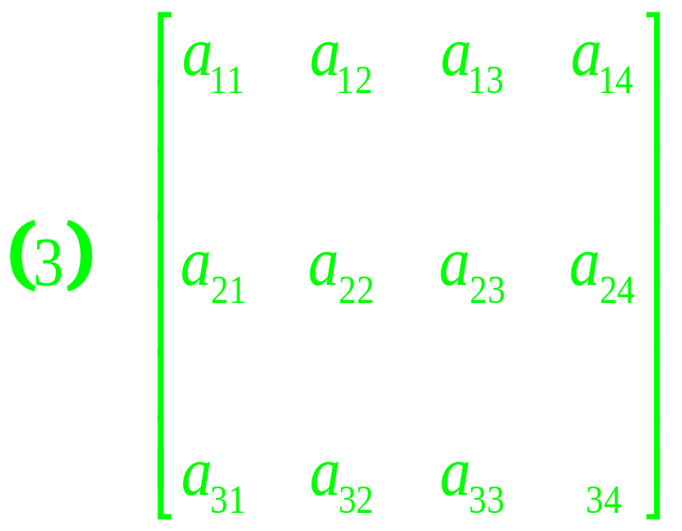
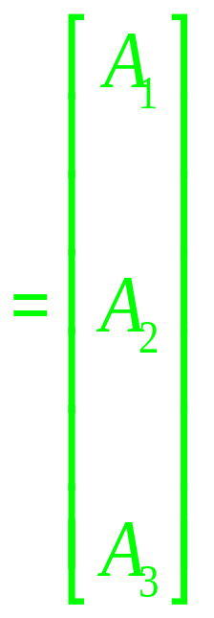
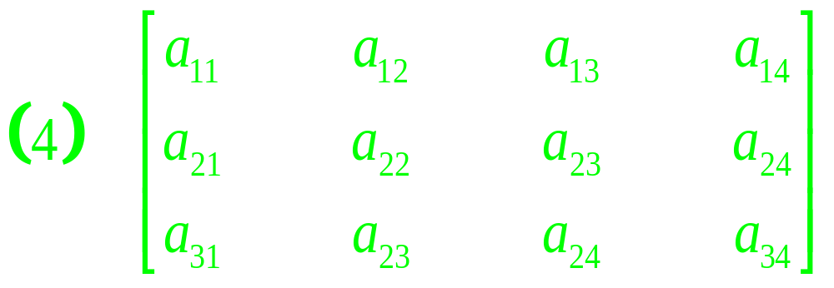
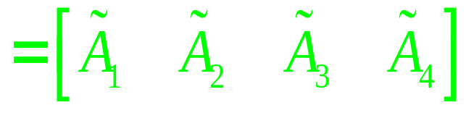
按行分块
按列分块

Slide 10
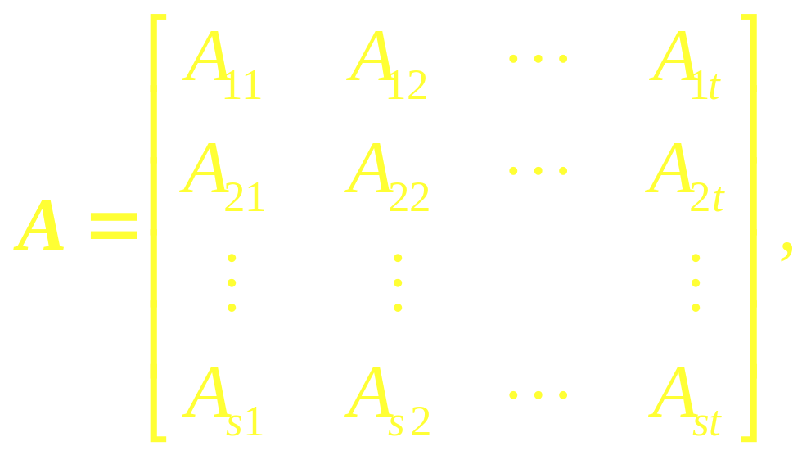
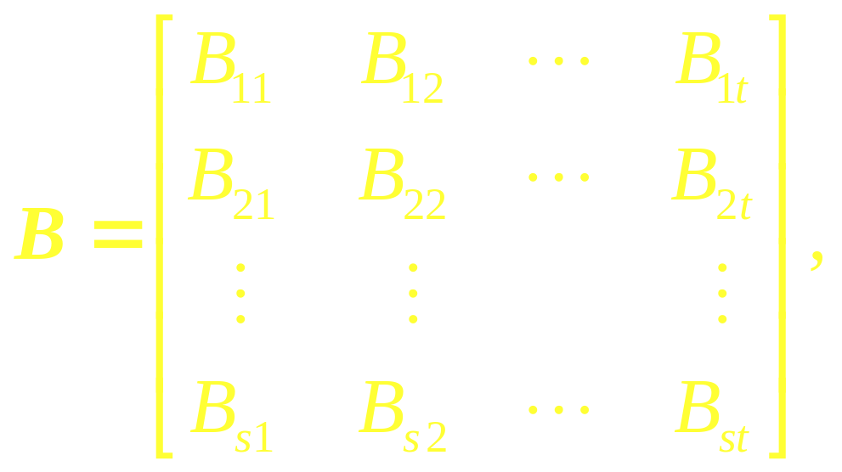
二. 分块矩阵的运算
3.1 矩阵的分块加法运算：同型矩阵, 分法相同,对应子块相加. 设 A 和 B 均为 m×n矩阵,分法如下:

Slide 11
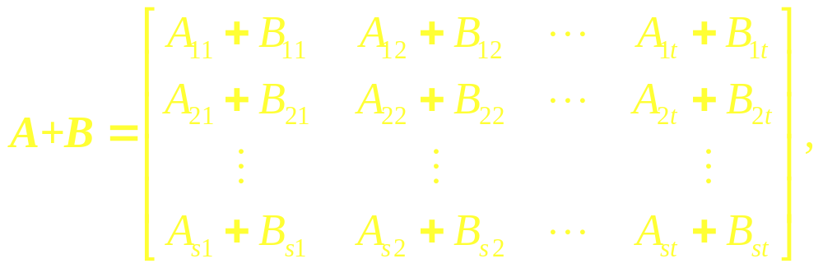
其运算律与矩阵的加法相同.

Slide 12
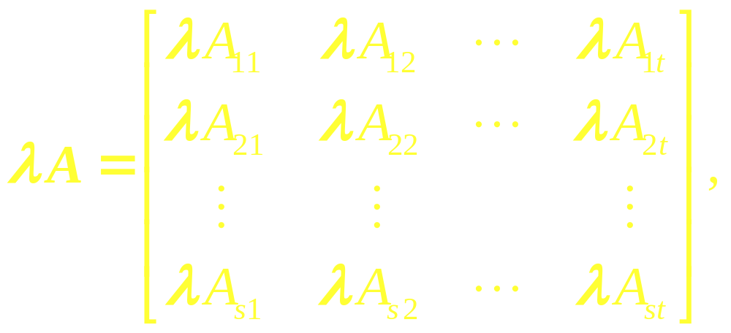
3.2 矩阵的分块数乘运算
设分块矩阵
λ为常数，规定

Slide 13
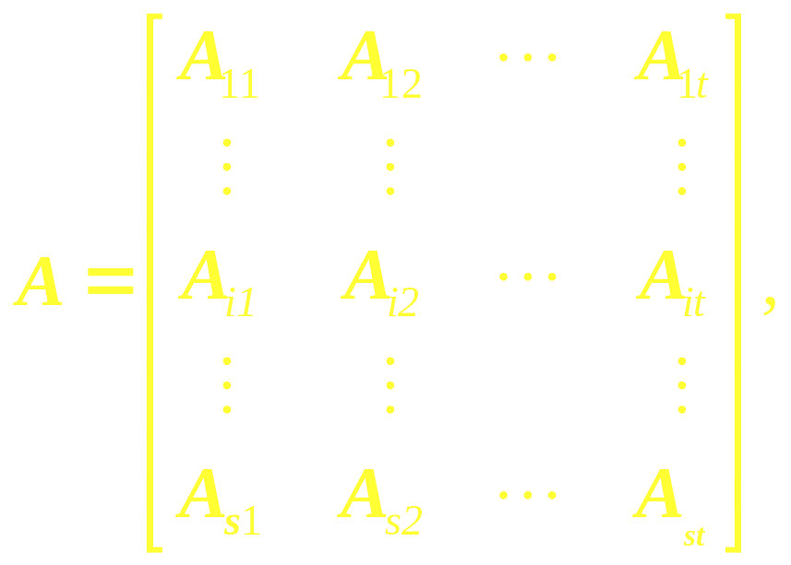
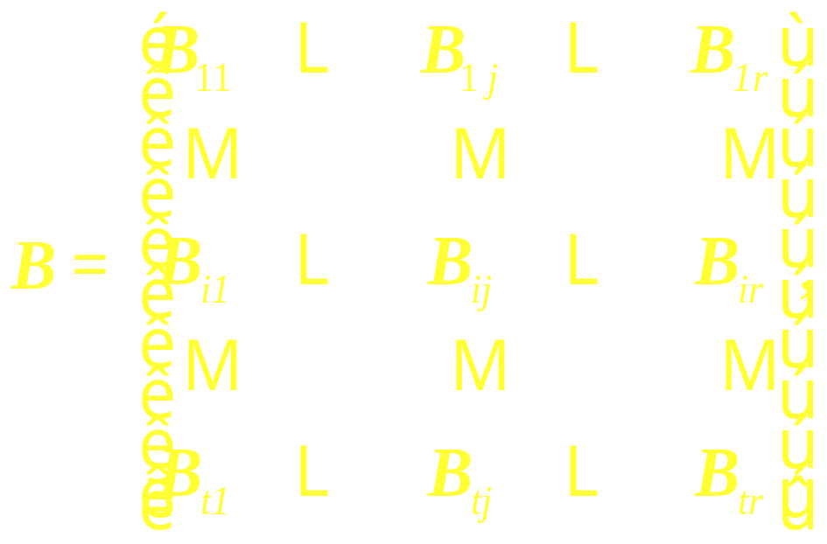
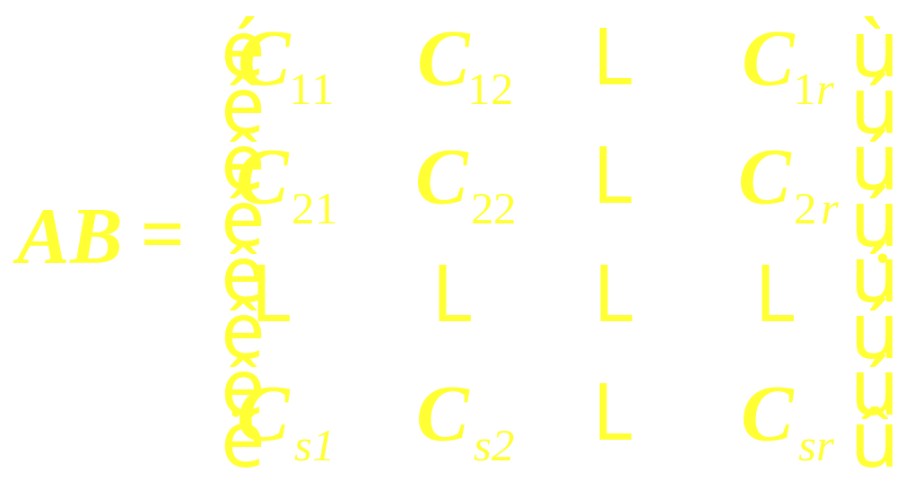
3.3 矩阵的分块乘法运算
设A为 m×n矩阵，B为n×p 矩阵，分块成

Slide 14
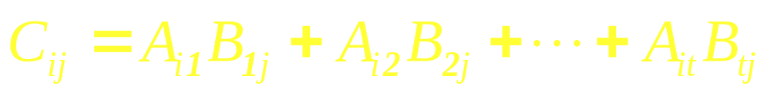
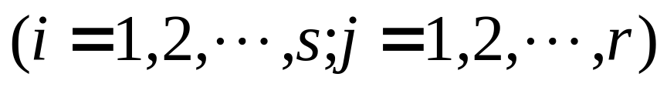
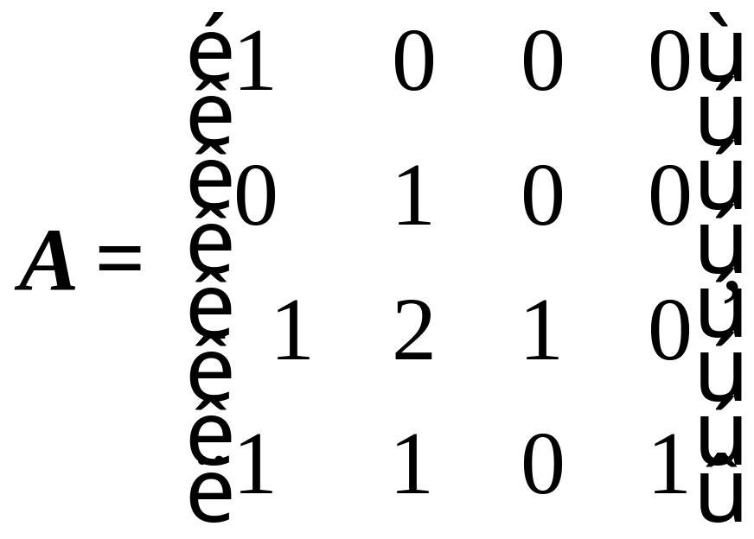
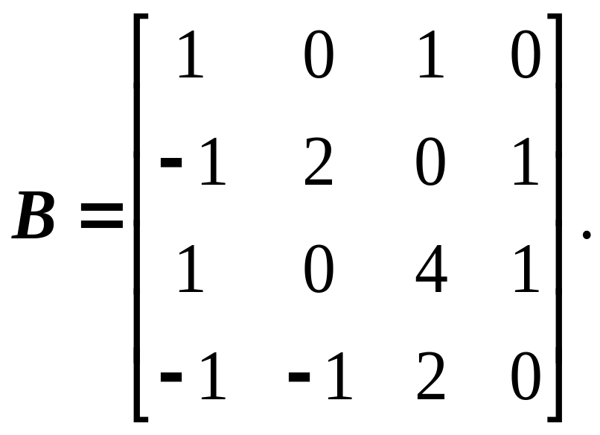
其中
例3.1 设
求AB.

Slide 15
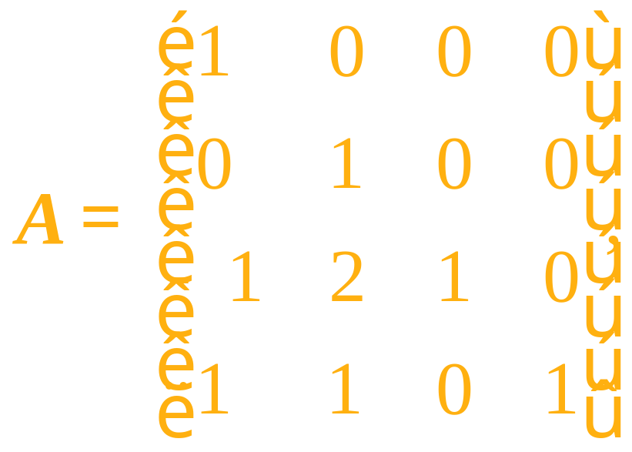
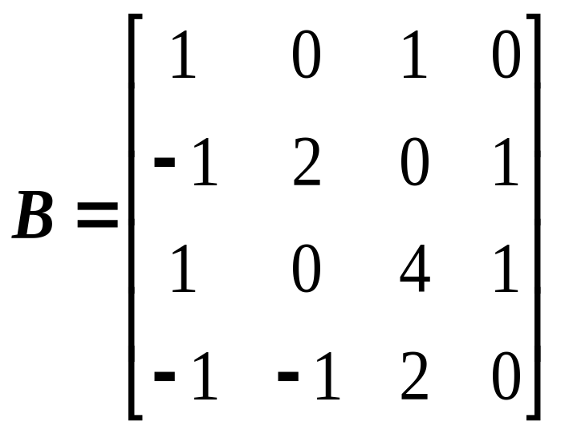
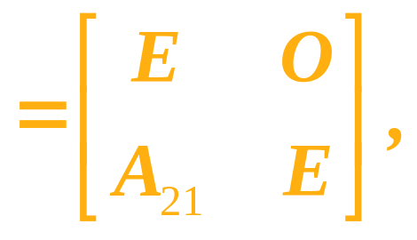
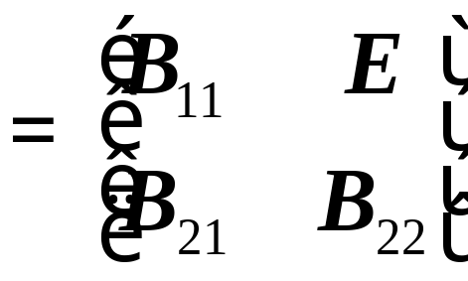
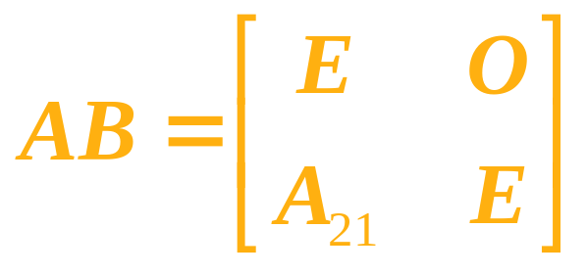
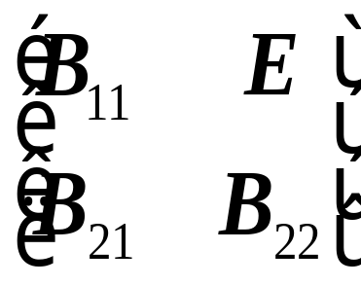
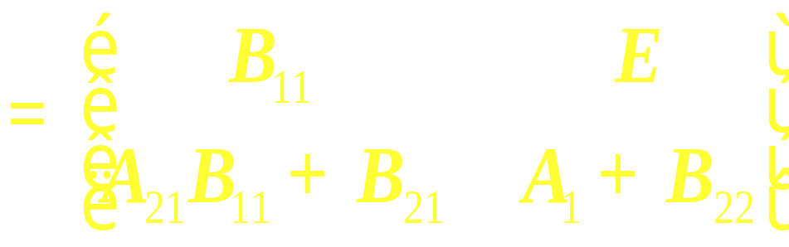
解：把A,B分块成
所以

Slide 16
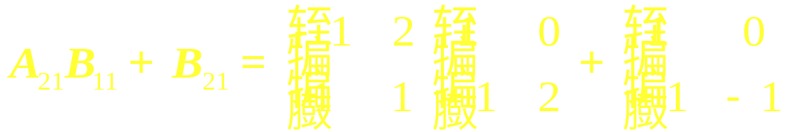
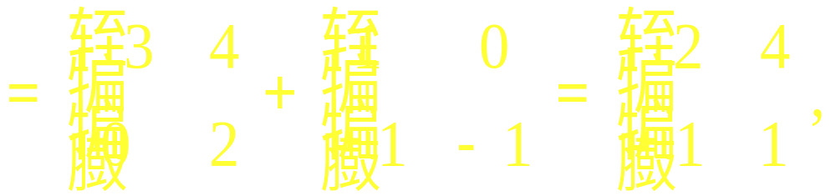
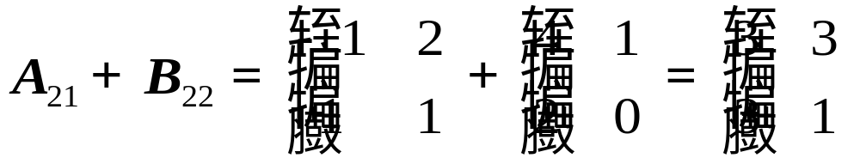
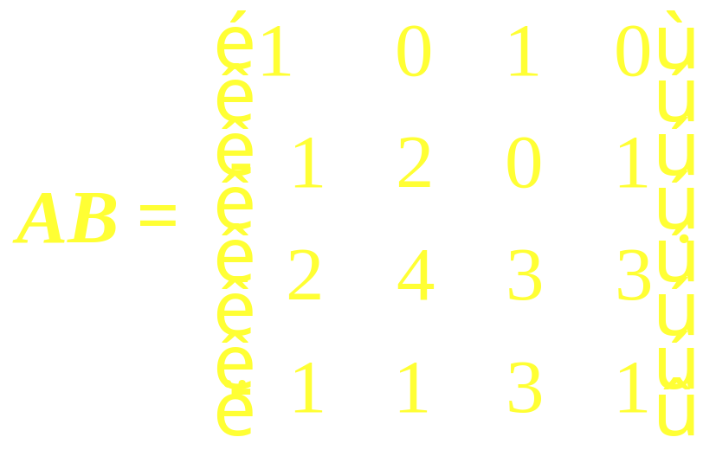
其中
于是

Slide 17
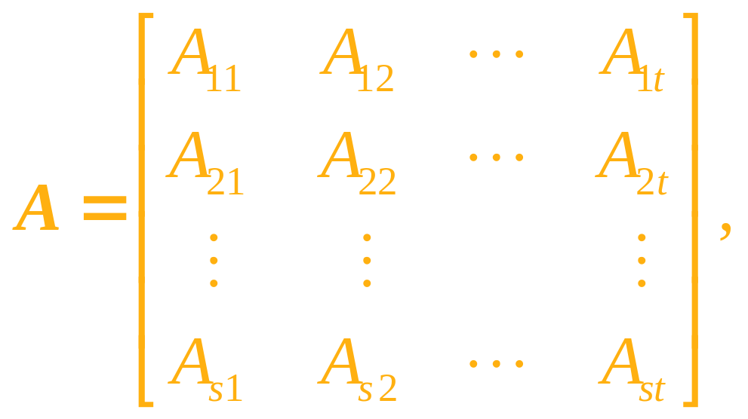
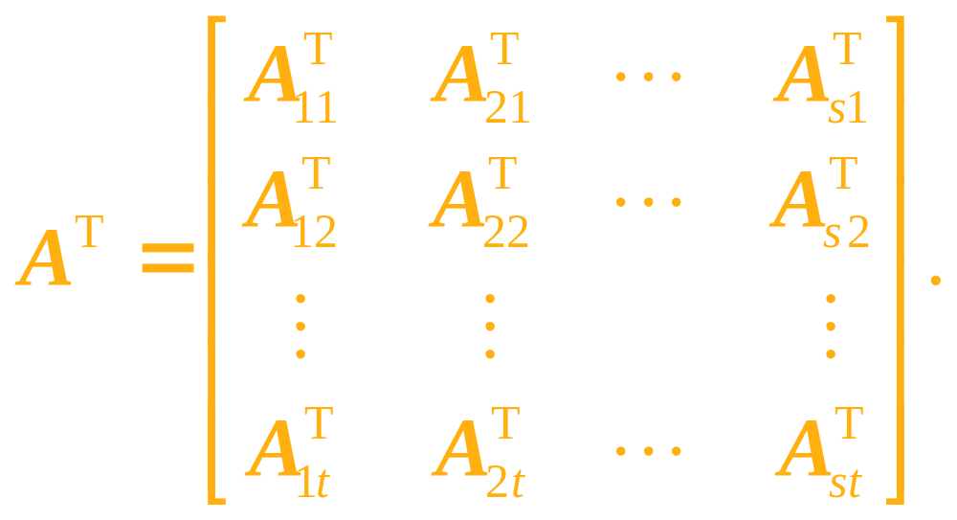
3.4 分块矩阵的转置
设分块矩阵
则

Slide 18
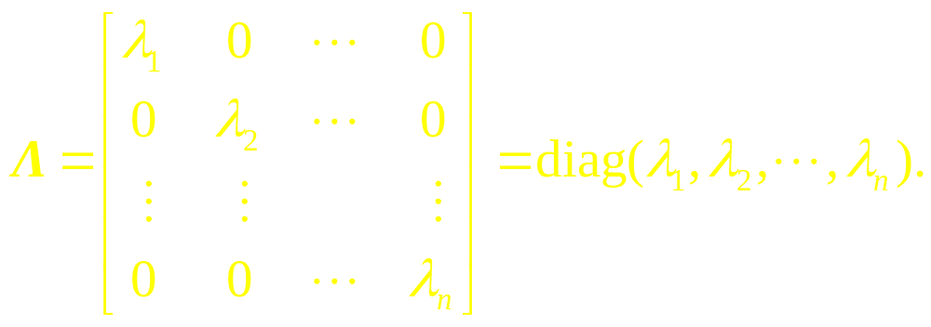
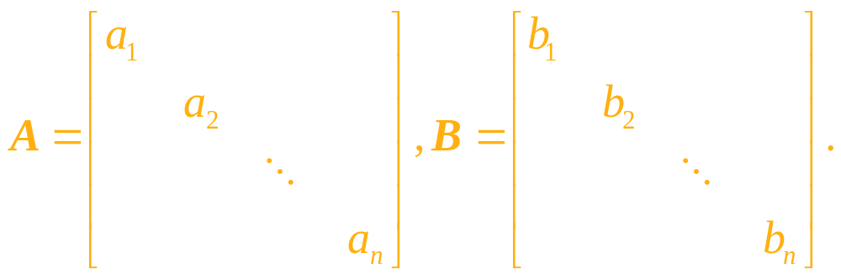
§4 几种特殊方阵
4.1 对角矩阵
设n阶对角矩阵

Slide 19
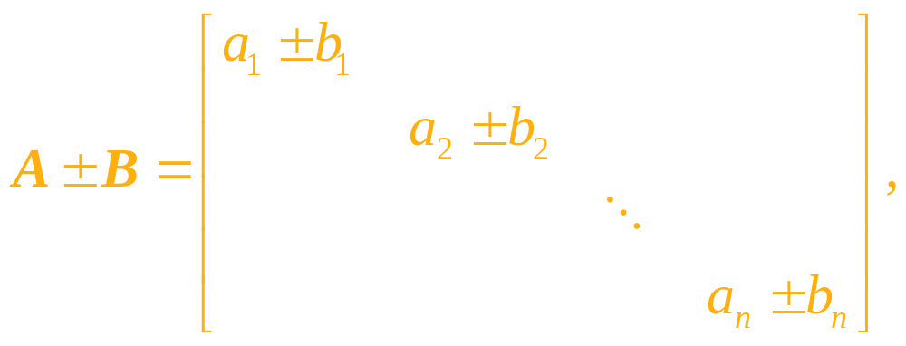

按矩阵的运算法则,有

Slide 20


注:由于对角阵的和、差、乘积以及数乘的结果仍为对角阵,我们称其为对角矩阵对矩阵线性运算和乘法运算的封闭性.

Slide 21

标量矩阵:

Slide 22


4.2 上(下)三角形矩阵
主对角线下(上)方元素全为0的方阵称为上(下)三角形矩阵.
请大家自行验证:上(下)三角形矩阵对矩阵的线性运算和乘法运算的封闭性.

Slide 23

例4.1 设矩阵
求 A^{T}, 2A , A+B, AB 和BA .

Slide 24
4.3 对称矩阵
显然A为对称阵的充要条件是A ^{T}=A .
另外,不难验证对称矩阵关于矩阵的线性运算是封闭的,而对矩阵的乘法运算不具有封闭性 .
4.4 反称矩阵
显然A为反称矩阵的充要条件是A ^{T}= -A , 特别的,反称矩阵主对角线上的元素均为零.
另外,同理可证反称矩阵关于矩阵的线性运算也是封闭的,而对矩阵的乘法运算不具有封闭性 .

Slide 25





例4.2 试证任意n阶方阵都可分解为一个对称矩阵和一个反称矩阵之和.
证 对于任何n阶方阵A,有
A = ½(A + A + A^{T}－A^{T} )
= ½(A + A^{T} + A－A^{T} )
故A等于对称矩阵 与反称矩阵 之和.

Slide 26

例4.3 设 A 是n阶反称矩阵，B 是n阶对称矩阵，则 AB + BA 是n 阶反称矩阵.
证 ( AB + BA )^{T} = (AB)^{T} + (BA)^{T}
= B^{T}A^{T} + A^{T}B^{T}
= －BA－AB
= －（ AB + BA ）
所以， AB + BA 为 n 阶反称矩阵.

Slide 27

4.5 分块对角矩阵
设n阶方阵A是一个分块矩阵,如果其主对角线上的子块全是方阵(阶数可以不同),其余子块均为零矩阵,则称A为分块对角阵.
不难证明分块对角矩阵对于矩阵的加法、数乘及乘法运算都具有封闭性.

Slide 28



Slide 29



Slide 30



例4.4 设矩阵
求A⁴.
解

Slide 31



所以

Slide 32
作业
习题1.3 (A) 1，3.
习题1.4 (A) 3.

